Slide 1
UVa 1587 Box
(LA 3214, NEERC 2004)

Slide 2
UVa 1587 Box (Time Limit: 3 seconds)
用6個長方形圍成一個盒子:
給定6個長方形, 每個長方形有各自的長與寬, 請問這6個長方形是否可以圍成一個長方體的盒子?

Slide 3
Sample Input
Sample Output
1345 2584
2584 683
2584 1345
683 1345
683 1345
2584 683
1234 4567
1234 4567
4567 4321
4322 4567
4321 1234
4321 1234
Test Case #1
①
POSSIBLE
IMPOSSIBLE
②
Test Case #2
③
6個長方形的長,寬值
④
POSSIBLE : 代表可以圍成一個長方體盒子
⑤
IMPOSSIBLE : 代表無法圍成一個盒子
⑥
Test Case #1
②
683
2584
③
④
紅色編號長方形是隱藏面
⑤
①
1345
⑥

Slide 4
Solution
從長方體盒子的長, 寬, 高分析6個面間的長與寬關係

Slide 5
假設圍成的長方體盒子長,寬,高為a,b,c, 而且 a$≤$ b $≤$c
每一長方形之寬高為w,h, 長方形以(w,h)表示, 若 w<h, 則以(h,w)表示長方形
(c, a)
(c, a)
(c, b)
(c, b)
(b, a)
(b, a)
a
b
6個長方形面為
c

Slide 6
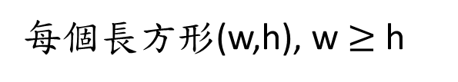
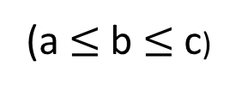
(c, a)
(c, a)
(c, b)
(c, b)
(b, a)
(b, a)
a
b
6個長方形面為
(a$≤$ b $≤$c)
c
每個長方形(w,h), w $≥$ h
由小至大排序6個長方形
w h
0
1
2
3
4
5
(b, a)
(b, a)
(c, a)
(c, a)
(c, b)
(c, b)
2個相同
rec[0].w = rec[4].h
b的位置
rec
rec[0].h = rec[2].h
a的位置
2個相同
2個相同
rec[2].w = rec[4].w
c的位置

Slide 7
檢查方法
(c, a)
(c, a)
(c, b)
(c, b)
(b, a)
(b, a)
a
b
6個長方形面為
(a$≤$ b $≤$c)
c
每個長方形(w,h), w $≥$ h
根據6個長方形由小至大排序後檢查以下6個條件是否可以圍成盒子
w h
0
1
2
3
4
5
(b, a)
(b, a)
(c, a)
(c, a)
(c, b)
(c, b)
2個相同
rec[0].w = rec[4].h
b的位置
rec
rec[0].h = rec[2].h
a的位置
2個相同
2個相同
rec[2].w = rec[4].w
c的位置

Slide 8
#include <iostream>
#include <algorithm>
using namespace std;
struct rec { int w, h; };
rec a[6];
bool cmp(const rec &a, const rec &b)
{ return a.w == b.w ? a.h < b.h : a.w < b.w; }
bool check() // 檢查6個條件是否符合
{
if (a[0].w != a[1].w||a[0].h != a[1].h) return false; // 檢查a[0]是否等於a[1]
if (a[2].w != a[3].w||a[2].h != a[3].h) return false; // 檢查a[2]是否等於a[3]
if (a[4].w != a[5].w||a[4].h != a[5].h) return false; // 檢查a[4]是否等於a[5]
if (a[0].h != a[2].h||a[0].w != a[4].h||a[2].w != a[4].w) return false;
// 檢查a, b, c對應位置是否相等
return true;
}
UVa 1587 Code (1/2)

Slide 9
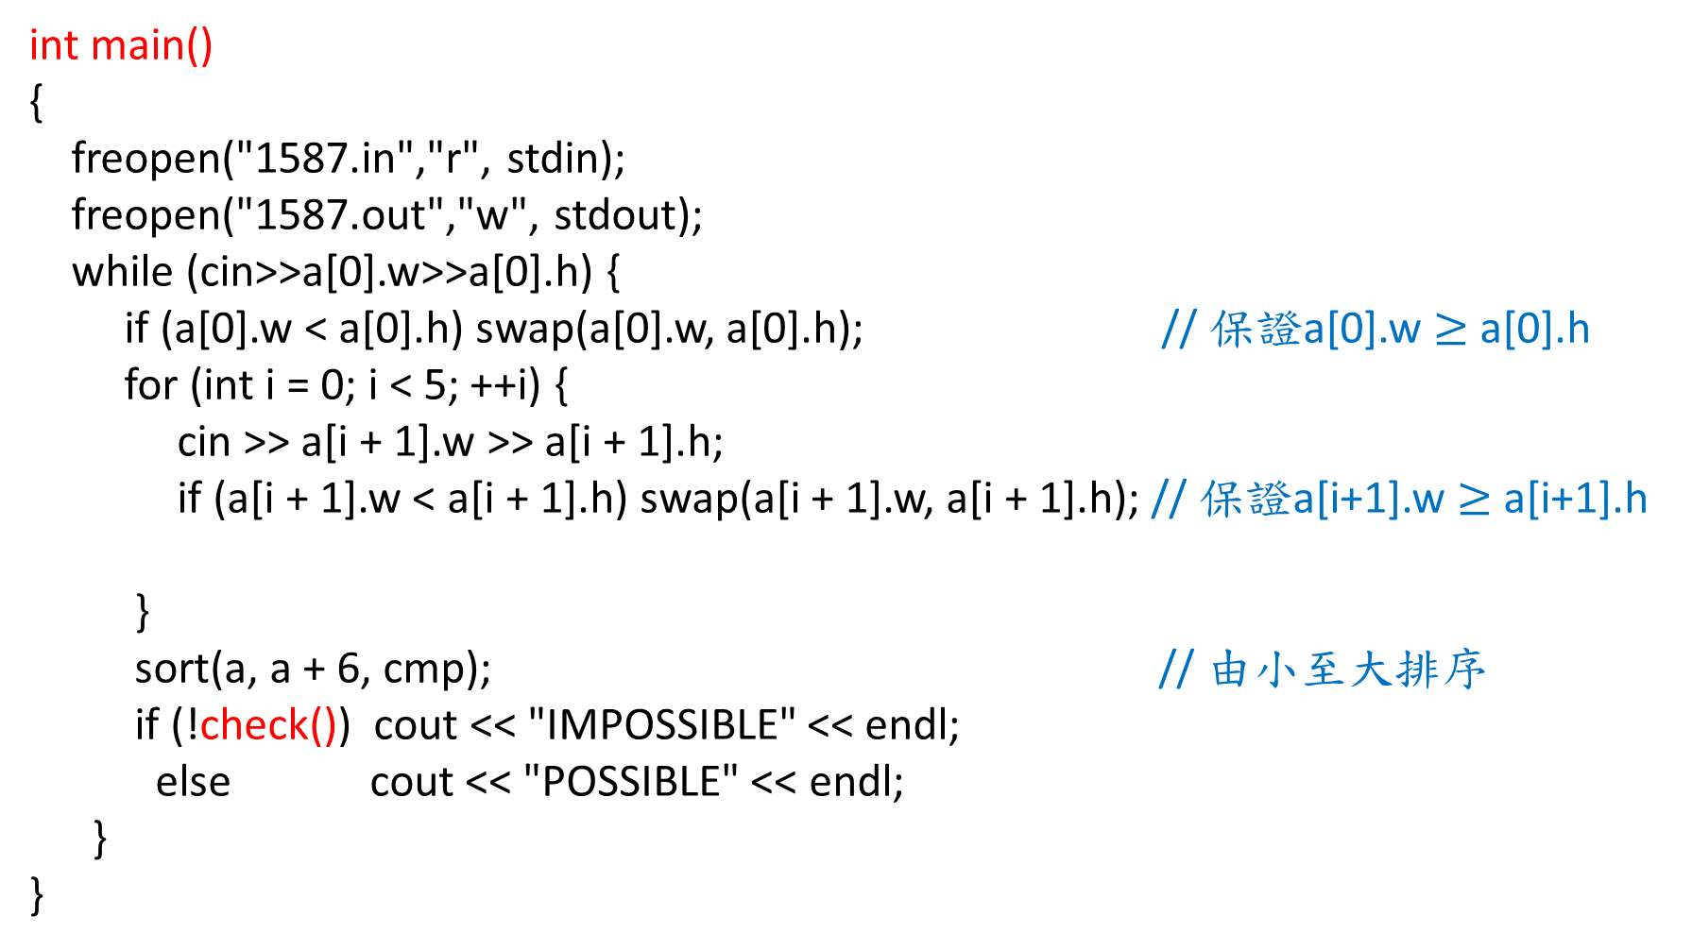
int main()
{
freopen("1587.in","r", stdin);
freopen("1587.out","w", stdout);
while (cin>>a[0].w>>a[0].h) {
if (a[0].w < a[0].h) swap(a[0].w, a[0].h); // 保證a[0].w $≥$ a[0].h
for (int i = 0; i < 5; ++i) {
cin >> a[i + 1].w >> a[i + 1].h;
if (a[i + 1].w < a[i + 1].h) swap(a[i + 1].w, a[i + 1].h); // 保證a[i+1].w $≥$ a[i+1].h
}
sort(a, a + 6, cmp); // 由小至大排序
if (!check()) cout << "IMPOSSIBLE" << endl;
else cout << "POSSIBLE" << endl;
}
}
UVa 1587 Code (2/2)

